Slide 1

PODPORA SOCIÁLNÍCH SLUŽEB V ÚSTECKÉM KRAJI 2
- POSOSUK 2

Slide 2

PODPORA SOCIÁLNÍCH SLUŽEB V ÚSTECKÉM KRAJI 2
Registrační číslo projektu: CZ.03.2.60/0.0/0.0/15_005/0005703
Termín realizace: 1.1.2017 – 30.6.2020
Finanční podpora služeb: 1.4.2017 – 31.3.2020

Slide 3
PODPORA SOCIÁLNÍCH SLUŽEB V ÚSTECKÉM KRAJI 2
Celkový objem finančních prostředků: 270.961.074,- Kč
z toho:
85% - 230.316.913,- Kč z EU
10% - 27.096.107,- Kč ze státního rozpočtu ČR
5% - 13.548.054,- Kč Ústeckého kraje
Finanční prostředky určené na podporu sociálních služeb: 262.500.000,- Kč
Financování sociálních služeb je vícezdrojové a maximální možný podíl dotace z tohoto programu tvoří 92 % z celkových nákladů sociální služby.

Slide 4
Hlavní cíle projektu
podpora vybraných cílových skupin:
      - osoby pečující o malé děti
      - rodiče samoživitelé
      - osoby ohrožené domácím násilím a závislostmi
snížení sociálního vyloučení cílových skupin
minimalizace sociálních a zdravotních důsledků vyplývající z užívání návykových látek
zajištění dostupnosti poskytování a rozvoje vybraných druhů sociálních služeb sociální prevence na území ÚK

Slide 5
  Služby podporované z projektu
projekt podporuje služby, které mají Rozhodnutí o registraci
jsou součástí Základní sítě sociálních služeb Ústeckého kraje na období 2016-2018
tyto sociální služby budou pověřeny k poskytování služeb obecného hospodářského zájmu
služby podporované z projektu:
  - sociálně aktivizační služby pro rodiny s dětmi
  - terénní programy pro uživatele návykových látek
  - intervenční centra

Slide 6
Účel finanční podpory
finanční prostředky jsou určené na částečné krytí vyrovnávací platby, která se týká financování běžných výdajů souvisejících poskytování základních druhů a forem sociálních služeb v rozsahu stanoveném základními činnostmi dle zákona č. 108/2006 Sb., o sociálních službách, ve znění pozdějších předpisů
nelze financovat fakultativní činnosti

Slide 7
Inovace
zajištění financování sociálních služeb na dobu 3 let
zvýšená metodická podpora poskytovatelům zapojených do projektu
zajištění potřebné kapacity sociálních služeb na celém území ÚK
sociální pracovník na hlavní pracovní poměr

Slide 8
Projektový tým
Projektový manažer: Ing. Martina Ohňaníková
ohnanikova.m@kr-ustecky.cz
475 657 342
Kdy voláme:
- dotazy ohledně administrativního zajištění (smlouvy, pověření)
- věcná stránka zpráv o realizaci
- pravidla pro informování, komunikaci a vizuální identita OPZ

Slide 9
Projektový tým
Finanční manažer: nástup 1.4.2017
Kdy voláme:
- finanční stránka zpráv o realizaci

Slide 10
Projektový tým
Ekonom: Bc. Jana Čermáková Bc. Martina Macáková
cermakova.j@kr-ustecky.cz macakova.m@kr-ustecky.cz
475 657 283 475 657 350
Kdy voláme:
- výpočet výše vyrovnávací platby sociálních služeb
kontrola čerpání vyrovnávací platby
kontrola nadměrného vyrovnání
- veřejnosprávní kontrola sociálních služeb
Notes:
podle zákona č. 320/2001 Sb., o finanční kontrole ve veřejné správě a o změně některých zákonů, ve znění pozdějších předpisů

Slide 11
Projektový tým
Odborný pracovník - garant kvality poskytovaní sociálních služeb:
Mgr. Jana Kubecová Mgr. Eva Houdová
kubecova.j@kr-ustecky.cz houdova.e@kr-ustecky.cz
475 657 497 475 657 444
Kdy voláme:
- metodická podpora sociálních služeb zapojených do projektu

Slide 12
Projektový tým
Vedoucí projektu: Bc. Veronika Marková
markova.v@kr-ustecky.cz
475 657 923

Slide 13
Pravidla pro informování a komunikaci a vizuální identita OPZ
informace na internetové stránce
povinný plakát
propagační tiskoviny
propagační audiovizuální materiály
inzerce
soutěže
komunikační akce
tiskové zprávy, informace pro média
dokumenty určené pro veřejnost či cílové skupiny projektu
vše na www.esfcr.cz

Slide 14
Pravidla pro informování a komunikaci a vizuální identita OPZ

Slide 15
Pravidla pro informování a komunikaci a vizuální identita OPZ
www.esfcr.cz

Slide 16
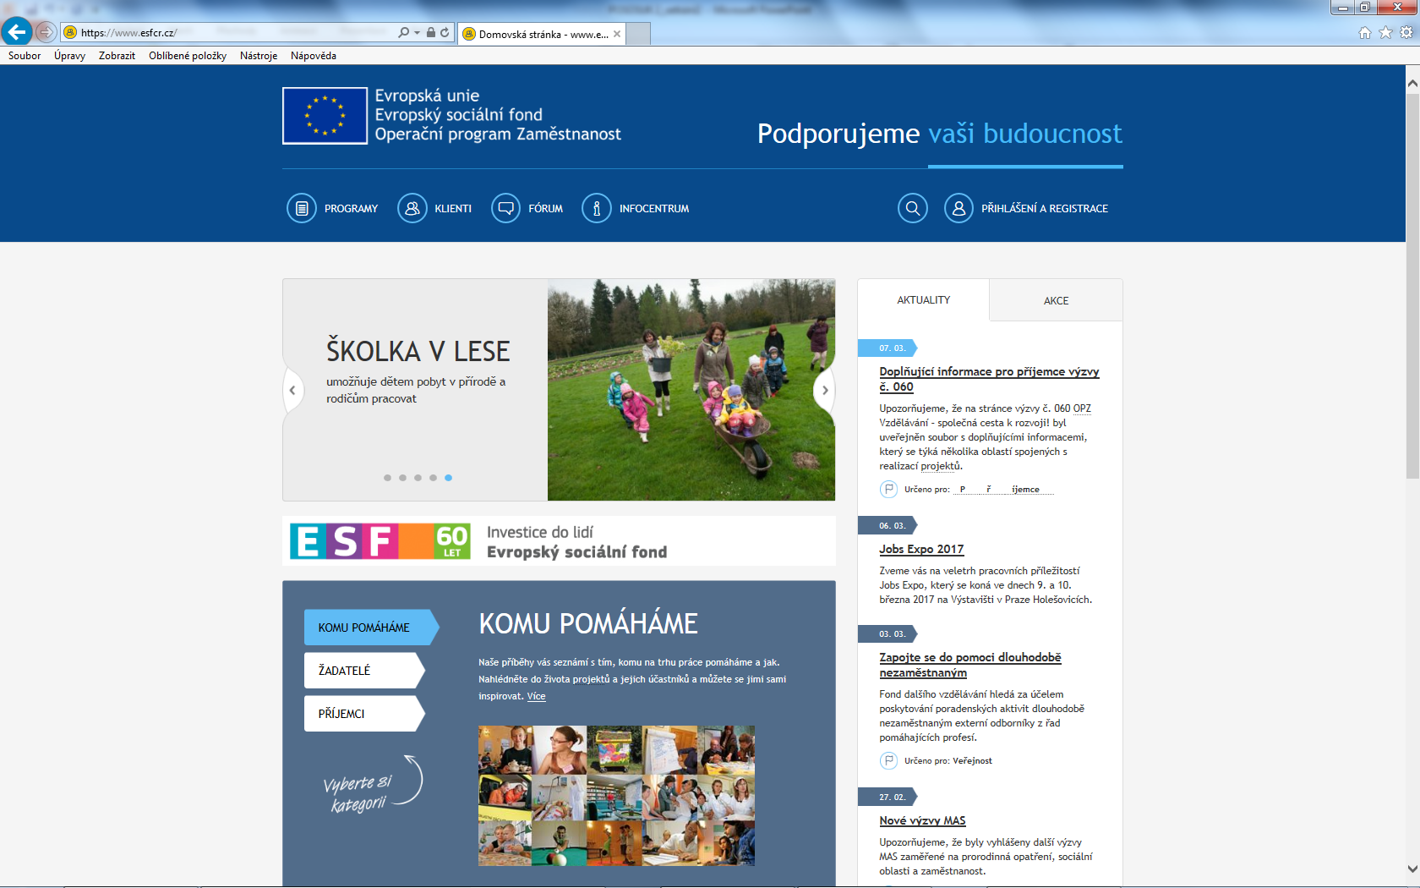

Slide 17
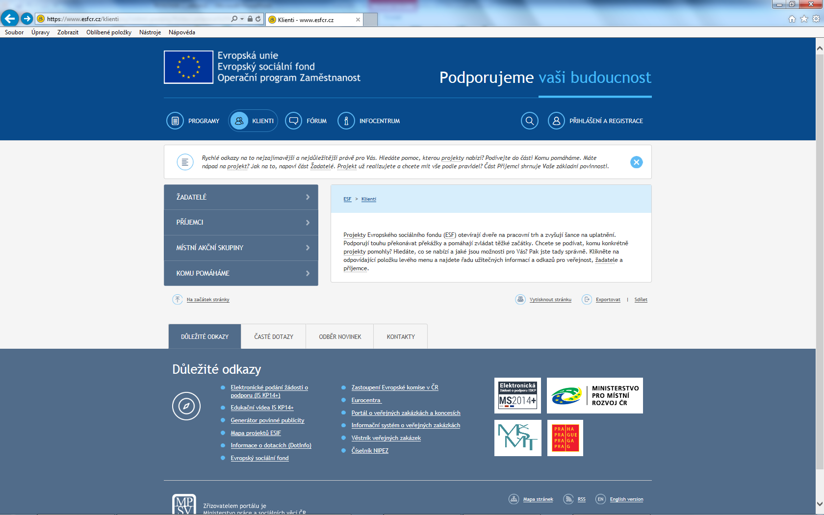

Slide 18
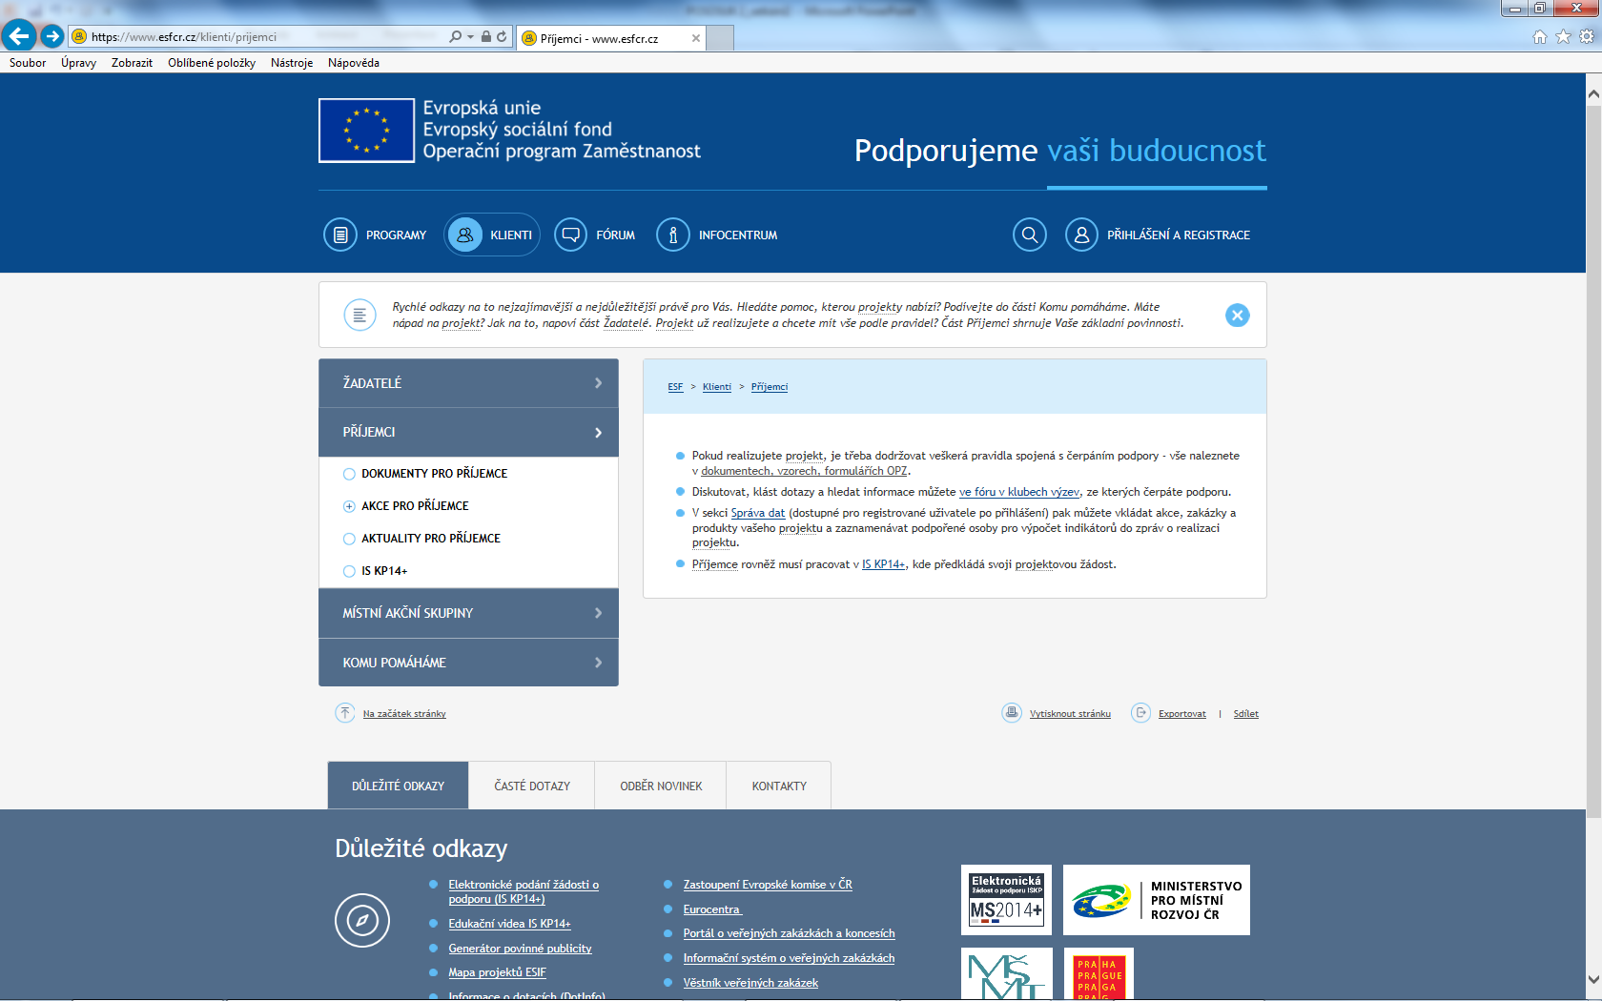

Slide 19
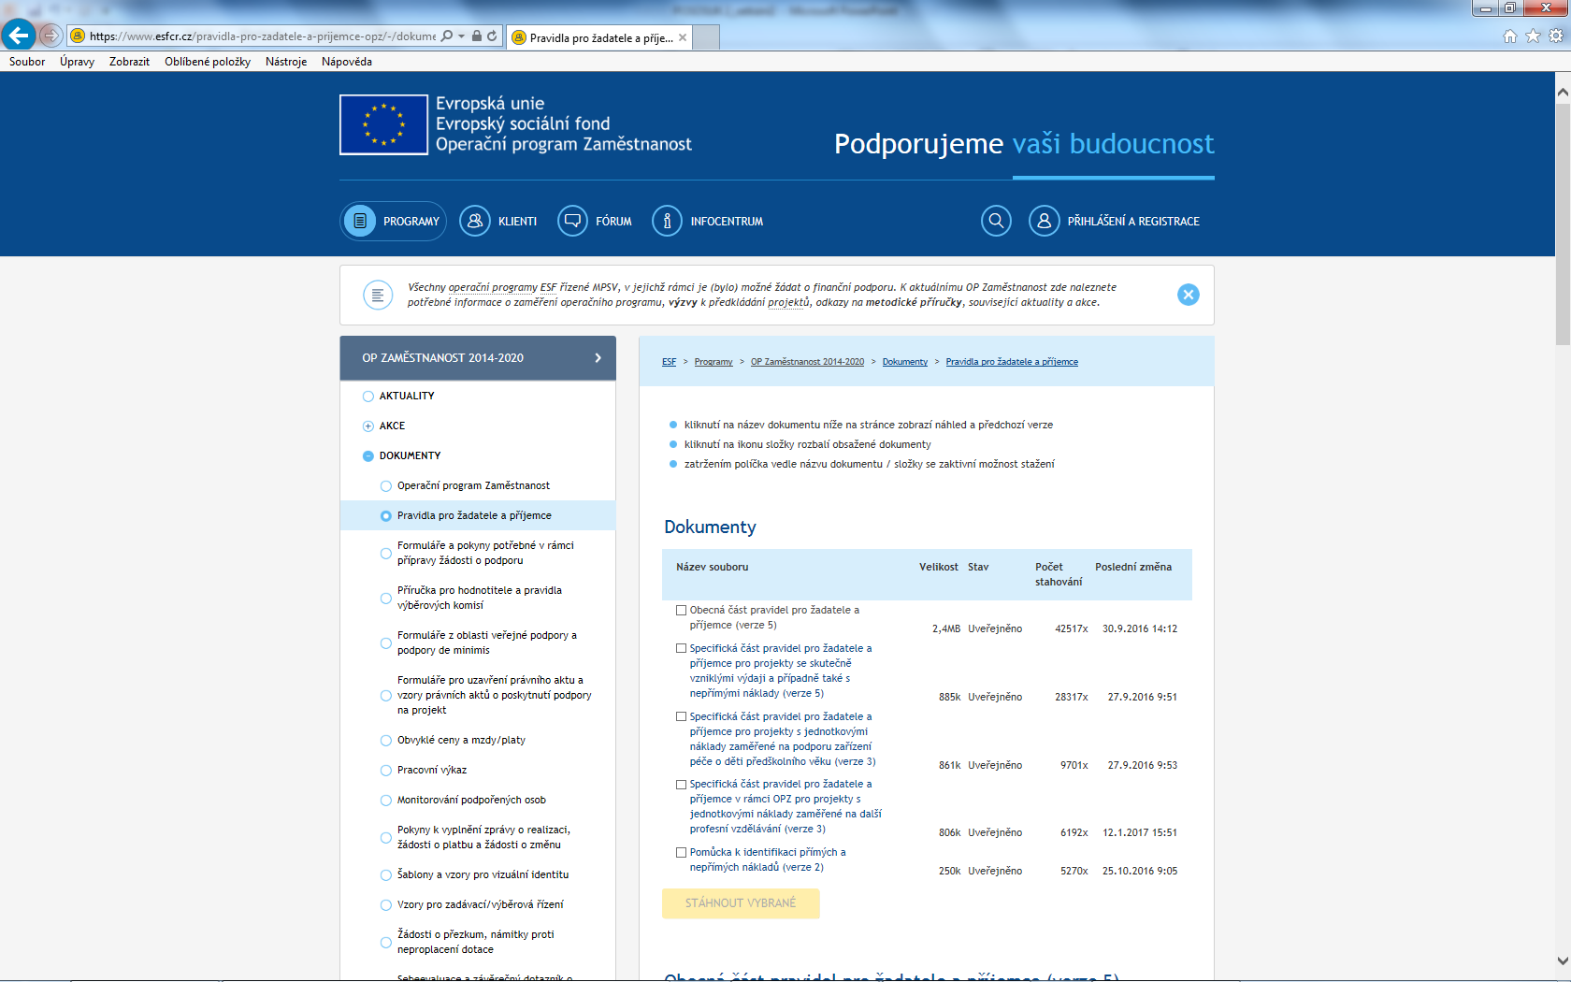

Slide 20
Lhůta pro podávání žádostí
Od 27.3. do 31.3.2017

